Slide 1

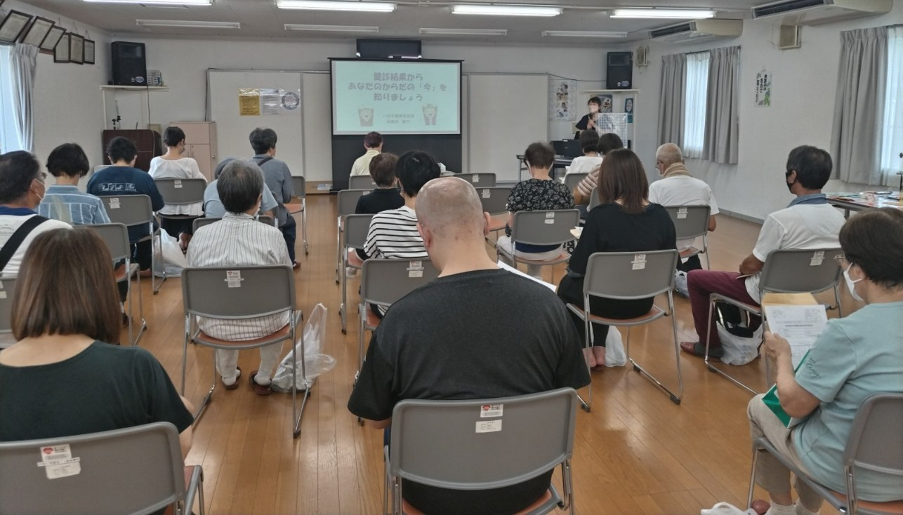


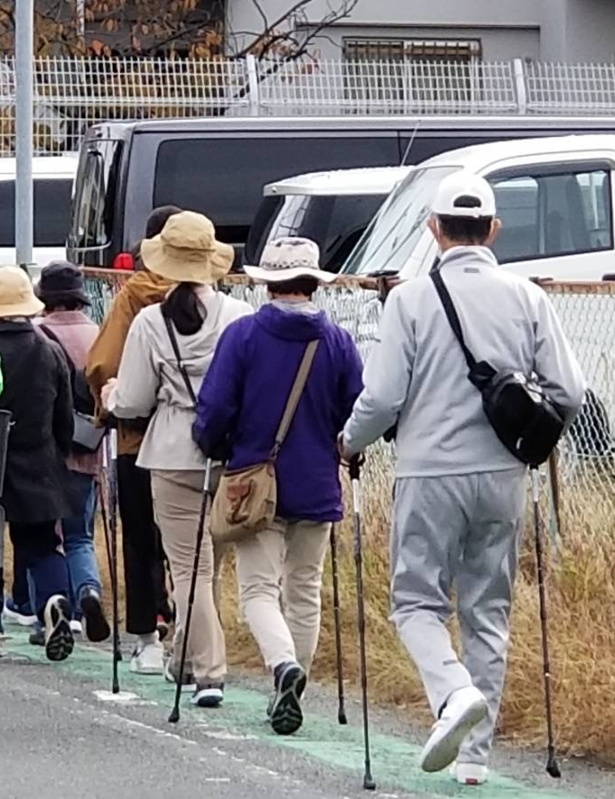
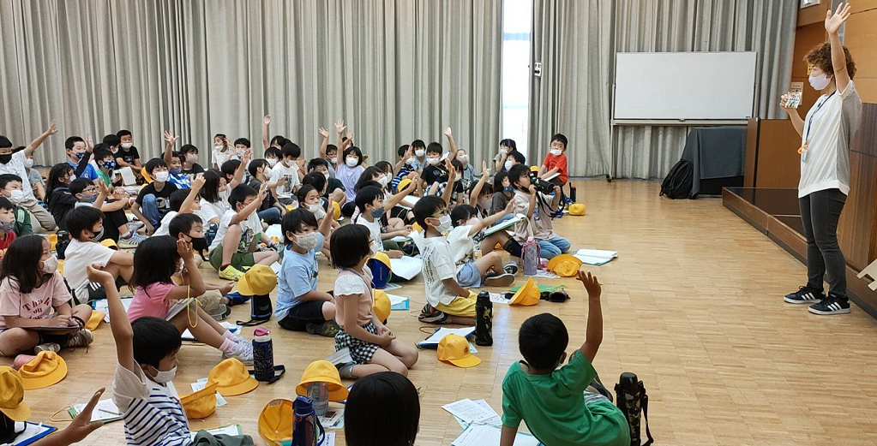
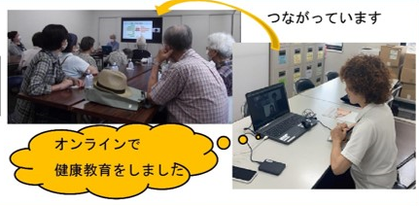

みなさんの健康づくりを応援します！
健康づくり
出前講座
健康推進課では、講師が出向いてテーマに応じて講座など
健康づくりに役立つ情報をお伝えします。
参加者の方にあった方法で講座を開催してみませんか？
対応OK！

Slide 2
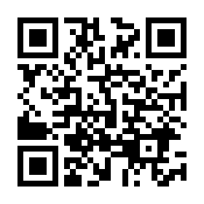
対象者
八尾市民を中心とする5名以上の地域の団体・グループ
講師
保健師、管理栄養士
出前講座の講師については、会場に直接出向いて対面で実施する方法、または離れた場所からオンラインで実施する方法など、選ぶことができます。
内容
幅広い世代の方に運動や食育、生活習慣病予防など様々なテーマで健康講座を開催します。
詳しくはホームページをご確認ください。
申込方法
出前講座ホームページ
八尾市のホームページ「健康づくり出前講座」をチェック
申込書に必要事項を記入
開催希望日の１か月前までに電話または
電子申請で申し込む
開催希望日の１か月前までに
保健センター窓口に提出
または電子申請にて申請する
申込内容・日時を検討し、担当者から代表者へご連絡いたします
注意事項
開催日時や内容などは、講師の都合でご希望にそえない場合もあります。
次のものは出前講座のお引き受けができません。
・政治、宗教、または営利などを目的とした集会であると認められるとき
・出前講座の目的に反すると認められるとき。
※会場は会場市内の公共施設、集会所、会議室などが想定されます。会場の手配、準備・片付け・感染症対策などは申込者で行ってください。
※グループの活動場所に出向いて行いますが、個人宅にはお伺いできません。
申込先・お問い合わせ
八尾市健康推進課（保健センター）
電話072-993-8600 ＦＡＸ072-996-1598

